Slide 1
课程实验3
编写matlab脚本实现如下功能，二选一：
（1）编写一个函数实现图像缩放功能，函数输入为原始图像和缩放系数，输出为缩放后图像数据
（2）编写代码实现如下功能：
1）编写一个函数实现镜头切换时的淡入淡出效果，输入为两张图像及过渡帧数，输出为一组图像；
2）编写一个函数实现图像的mask特效，输入为原始图像及mask图像，输出为特效图像。

Slide 2
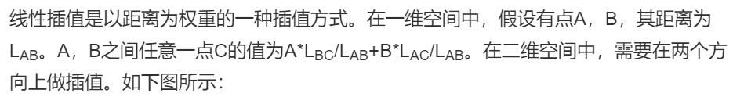

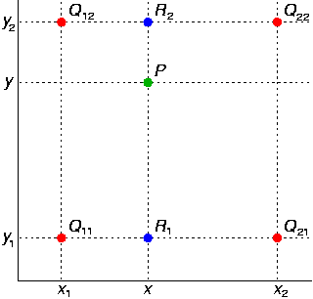
图像的几何运算——缩放
二维图像如何处理？
（X0,Y0）

Slide 3
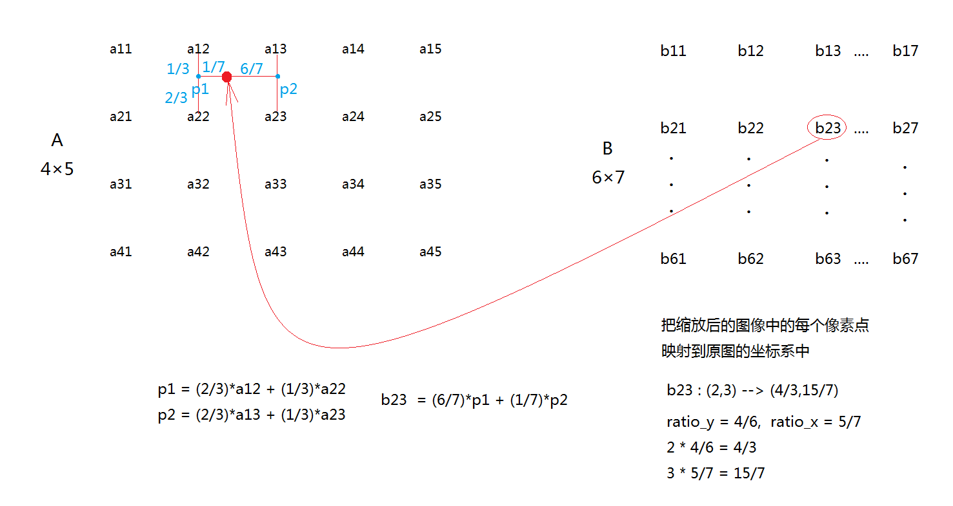
A → B

Slide 4
